Slide 1
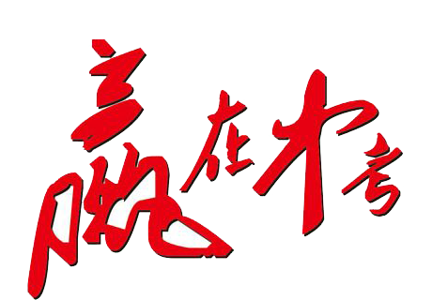
_{2020年中考物理}
_{一轮复习讲练测}
_{专题08 力}

Slide 2
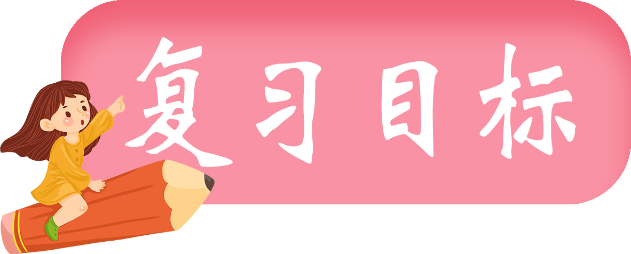
1
了解：了解：弹性与弹性形变的概念；万有引力的概念；重心的概念。
认识：力的单位；弹力的基本特征；静摩擦力和滑动摩擦力。
复习目标
掌握：影响摩擦力大小的因素的实验探究。
理解：力的概念、力的作用效果；力的三要素；弹力的概念；重力的概念；摩擦力的概念。
能：利用弹簧测力计进行力的测量。
会：进行力的三要素作图；进行重力的计算；分析增大或减小摩擦力的实例。

Slide 3
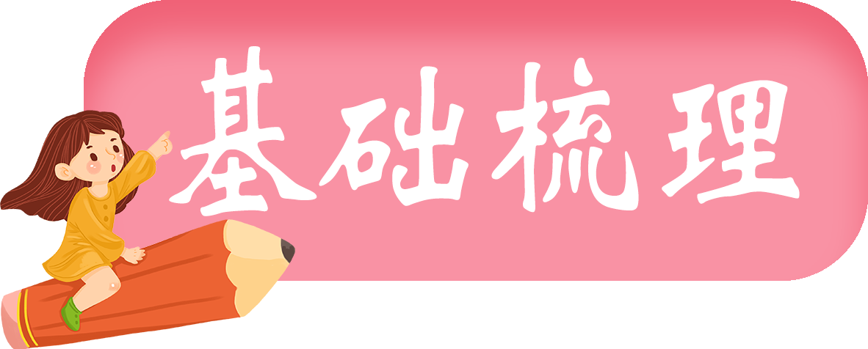
2
一、力
1．力：力是物体对物体的相互作用。
（1）力的性质：物体间力的作用是相互的（相互作用力在任何情况下都是大小相等，方向相反，作用在不同物体上）。两物体相互作用时，施力物体同时也是受力物体，反之，受力物体同时也是施力物体。
（2）力的作用效果：力可以改变物体的运动状态，力可以改变物体的形状。
物体的运动状态是否改变一般指：物体的运动快慢是否改变（速度大小的改变）和物体的运动方向是否改变。
（3）力的单位：国际单位制中力的单位是牛顿简称牛，用N表示。
2．力的三要素：力的大小、方向和作用点叫力的三要素。
3．力的示意图：用一根带箭头的线段把力的大小、方向、作用点表示出来。

Slide 4
2
二、弹力
1．弹力
（1）弹性：物体受力发生形变，失去力又恢复到原来的形状的性质叫弹性。
（2）塑性：物体受力时发生形变，失去力后不能恢复原来形状的性质叫塑性。
（3）弹力：物体由于发生弹性形变而受到的力叫弹力；弹力的大小与弹性形变的大小有关；在弹性限度内，弹性形变越大，弹力越大。

Slide 5
2
二、弹力
2．弹力的基本特征
（1）弹力产生于直接接触的物体之间，任何物体只要发生弹性形变，就一定会产生弹力，不相互接触的物体之间不会发生弹力作用。
（2）弹力通常分为两类，一类是拉力（如橡皮筋、弹簧等），另一类是压力和支持力（如桌面对书本的支持力和书本对桌面的压力）。

Slide 6
2
二、弹力
3．弹簧测力计
（1）用途：测量力的大小。
（2）构造：弹簧、指针、刻度盘等。
每个弹簧测力计都有一定的测量范围，拉力过大，弹簧测力计会被拉坏，使弹簧不能回复到原来的长度，因此在测量之前，先要估计所测力的大小，选择合适的弹簧测力计来测量。
（3）弹簧测力计的使用
进行测量时，应做到：1）观察量程、分度值（便于读数）。2）观察指针是否指在零刻度（调零）。3）轻轻来回拉动挂钩几次，防止弹簧卡壳。4）测力时，要使弹簧中心的轴线方向跟所测力的方向一致，使指针和外壳无摩擦，弹簧不要靠在刻度板上。5）读数时，视线要与刻度板面垂直。

Slide 7
2
三、重力
1.万有引力：宇宙间任何两个物体都存在互相吸引的力，这就是万有引力。
2.重力：地面附近的物体，由于地球的吸引而受的力叫重力。重力的符号是G。
（1）重力区别于其他力的基本特征：1）地面附近的一切物体，无论固体、液体、气体都受地球的吸引；2）重力特指地球对物体的吸引；3）重力的施力者是地球，受力者是物体。
（2）重力的大小：通常把重力的大小叫重量。
1）重量的计算公式：G=mg，其中g=9.8N/kg，粗略计算的时候g=10N/kg。
G的含义：质量为1kg的物体所受的重力为9.8N。
2）重力的方向：竖直向下（指向地心）。

Slide 8
2
三、重力
3）重力的作用点—重心：重力在物体上的作用点叫重心。质地均匀外形规则的物体的重心，在它的几何中心上。如球的重心在球心。方形薄木板的重心在两条对角线的交点。
重心的位置不一定总在物体上，如圆环的重心在圆心，空心球的重心在球心。
3.稳度：稳度就是物体的稳定程度，稳度越大，物体就越不容易倾倒。
提高稳度的方法：一是增大支持面，二是降低重心。
4.重力的大小与物体的质量、地理位置有关；即质量越大，物体受到的重力越大。在地球上，越靠近赤道，物体受到的重力越小，越靠近两极，物体受到的重力越大。

Slide 9
2
四、摩擦力
1.摩擦力：两个互相接触的物体，当它们要发生或已发生相对运动时，就会在接触面上产生一种阻碍相对运动的力就叫摩擦力。
（1）摩擦力的方向：摩擦力的方向与物体相对运动的方向相反；摩擦力有时起阻力作用，有时起动力作用。
（2）摩擦力的大小：滑动摩擦力的大小与压力大小和接触面的粗糙程度有关。
接触面粗糙程度相同时，压力越大滑动摩擦力越大；压力相同时，接触面越粗糙滑动摩擦力越大。
（3）滑动摩擦：相互接触的两个物体，当它们之间有相对运动时，产生的摩擦力。
（4）滚动摩擦：相互接触的两个物体，当一个物体在另一个物体上发生滚动时，产生的摩擦力。

Slide 10
2
四、摩擦力
（5）静摩擦力：相互接触的两个物体，当它们有相对运动趋势，但它们之间处于相对静止时产生的摩擦力。
2.摩擦力应用
（1）理论上增大摩擦力的方法有：增大压力、接触面变粗糙、变滚动为滑动。
（2）理论上减小摩擦的方法有：减小压力、使接触面变光滑、变滑动为滚动（滚动轴承）、使接触面彼此分开（加润滑油、气垫、磁悬浮）。
（3）在相同条件（压力、接触面粗糙程度相同）下，滚动摩擦力比滑动摩擦力小得多。

Slide 11
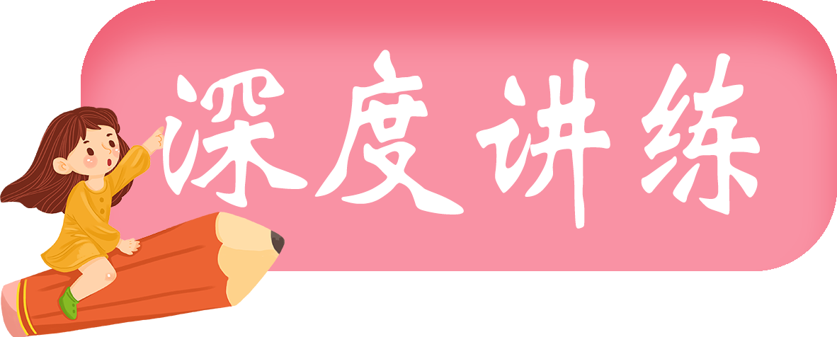
3
考点一：力
1.（2019·河北）下列数值最接近实际情况的是（ ）。
A．一张纸的厚度约为0.1cm； B．正常骑行自行车的速度约为5m/s；
C．一支普通圆珠笔重约为2N；D．标准大气压下冰水混合物的温度约为4℃
B

Slide 12
3
考点一：力
【点睛】物理学中，对各种物理量的估算能力，是我们应该加强锻炼的重要能力之一，这种能力的提高，对我们的生活同样具有很大的现实意义。根据题目中涉及的物理量，可进行相应的换算或转换，排除与生活实际相差较远的选项，找出符合生活实际的答案。
【解析】A、一张纸的厚度为100μm＝0.1mm左右，故A不符合实际；
B、人正常骑自行车的速度为5m/s＝18km/h，故B符合实际；
C、一支普通圆珠笔的质量约为10g＝0.01kg，其重力G＝mg＝0.01kg×10N/kg＝0.1N，故C不符合实际；
D、标准大气压下冰水混合物的温度为0℃，故D不符合实际。故选B。

Slide 13
3
考点一：力
2.（2019·达州）下列关于力的说法中正确的是（ ）。
A．两个物体不接触就一定不产生力；
B．摩擦力的方向一定与物体的运动方向相反；
C．浸没在水中向上运动的物体浮力可能小于重力；
D．随着生产力的提高人类将会制造出既省力又省距离的机械
C

Slide 14
3
考点一：力
【点睛】解答此题要知道：生活中常见的力有重力、弹力和摩擦力，重力的产生不需要两物体接触；摩擦力的方向与物体的相对运动相反，不能说与物体的运动方向相反；判断物体所受浮力大小和物体怎么运动无关；既省力又省距离的机械是不存在的。
【解析】A、两个物体不接触，也可以发生力的作用；如磁铁吸引远处的铁钉，故A错误；
B、摩擦力的方向一定与物体的相对运动方向相反，故B错误；
C、在水中向上运动的物体，若物体还受向上的拉力，受到的浮力可能小于重力，故C正确；
D、在实际生活中，既省力又省距离的机械是不存在的，故D错误。故选C。

Slide 15
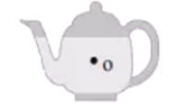
3
考点一：力
3.（2019·海南）按照要求规范作图（作图时请用刻度尺，并把图线画清晰）。在图中画出茶壶受重力的示意图。
G
【解析】根据重力的方向为竖直向下，由重心位置画出一带箭头的线段即可。如图所示。

Slide 16
3
考点二：弹力
1.（2017•宜昌）几位同学使用弹簧拉力器锻炼身体，每位同学都可以将弹簧拉力器拉开至两臂伸直，两臂伸直时对弹簧拉力器拉力最大的是（ ）。
A．几个同学都一样大 B．手臂长的同学 C．体重大的同学 D．力气大的同学
B
【点睛】拉力的大小不仅取决于弹簧的根数，同时与弹簧的伸长有着直接的关系；因为弹簧所受拉力越大，伸长会越长。
【解析】因为弹簧所受拉力越大，伸长越长，所以在同样拉开三根弹簧的情况下，我们还要比较两位同学谁把弹簧拉得更长；它们都将手臂撑直了，那么手臂长的同学当然就用了更大的力。故，答案是B。

Slide 17
3
考点二：弹力
2.（2019·菏泽市中考模拟）小明同学利用A、B两物体、海绵等器材探究“压力的作用效果与什么因素有关”的实验。如图所示。
（1）实验中小明是通过观察 来比较压力作用效果的。
（2）比较甲。乙两图所示实验，能够得到的结论是在 相同时， 越大，压力作用效果越明显。
（3）探究“压力的作用效果与受力面积大小的关系”，应通过比较图 和 所示实验。
（4）小明同学实验时将物体B沿竖直方向切成大小不同的两块，如图丁所示。他发现它们对泡沫的压力作用效果相同，由此他得出的结论是：压力作用效果与受力面积无关。你认为他在探究过程中存在的问题是 。
（5）有些公共汽车配备逃生锤，遇害到紧急情况时，乘客可以用逃生锤打破玻璃逃生，为了更容易打破玻璃，逃生锤外形应选图中的 。
海绵的凹陷程度
接触面积
压力
甲
丙
没有控制压力相同
D

Slide 18
3
考点二：弹力
【点睛】本题考查了实验现象分析，应用控制变量法分析图示实验现象即可正确解题。（1）力可以使物体发生形变，物体的形变量越大，力的作用效果越明显；（2）（3）（4）根据控制变量法的要求，根据实验控制的变量与实验现象分析图示现象，然后答题。（5）在打击力一定的情况下，为方便使玻璃破碎，接触面积越小越好，分析图示情景然后答题。

Slide 19
3
考点二：弹力
【解析】（1）力可以使物体发生形变，物体的形变量越大，力的作用效果越明显，实验中小明是通过观察海绵的凹陷程度来比较压力作用效果的。
（2）由图甲、乙所示实验控制，物体间的接触面积相同而压力不同，力的作用效果不同，由此可得：在接触面积相同时，压力越大，压力作用效果越明显。
（3）探究“压力的作用效果与受力面积大小的关系”，应控制压力相同而受力面积不同，应通过比较图 甲和 丙所示实验。
（4）将物体B沿竖直方向切成大小不同的两块，物体间的接触面积与物体间的压力都发生变化，实验没有控制物体间的压力相等，由此得出的结论是错误的。
（5）为了更容易打破玻璃，应使物体的接触面积小，由图所示可知，逃生锤外形应选图中的D；
故答案为：（1）海绵的凹陷程度；（2）接触面积；压力；（3）甲；丙；（4）没有控制压力相同；（5）D。

Slide 20
3
考点二：弹力
3.（2018·吉林）测力计是测量______（选填：“质量”或“力”）的大小的仪器；在如图中，弹簧测力计的读数是_____N。
力
4.4
【点睛】重点是测力计及其读数，注意读数时先看清楚量程，弄清楚分度值再读数，不要小看了读数，在考试中是经常出现的。测力计利用弹力及二力平衡的原理，是用来测量力的大小的仪器。
【解析】在如图中，弹簧测力计的分度值为0.2N，指针位置在4N下面的第二小格，所以读数是4.4N。

Slide 21
3
考点三：重力
1.（2019·岳阳）对下列现象解释合理的是（ ）。
A.运动员刚跳上去，又很快落下来--运动员受到重力；
B．纸飞机离开手后，继续飞行--纸飞机受惯性作用；
C．用橡皮泥捏成的小船漂浮在水面上--浮力大于重力；
D．用力推箱子，箱子未移动--推力对箱子做了功
A

Slide 22
3
考点三：重力
【点睛】（1）重力：地球附近的物体受到地球的吸引力；（2）惯性是物体的固有属性，一切物体都有惯性；（3）漂浮的物体处于平衡状态，所受浮力等于重力；（4）做功的两个必要因素：作用在物体上的力，物体在力的方向上移动距离。
【解析】A、运动员起跳后会落回地面，是因为受到竖直向下的重力作用，故A正确；
B、纸飞机由于具有惯性，在离开手后仍能继续前进，不是受到惯性，故B错误；
C、小船处于漂浮状态，则所受浮力等于重力。故C错误；
D、箱子在推力的方向上没有通过距离，所以推力对箱子不做功，故D错误。故选A。

Slide 23
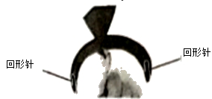
3
考点三：重力
2.（2019·湘潭）如图所示纸做的“不倒翁小鸟翅膀上装有两个回形针，将鸟嘴放在指尖上转动而不会掉下来。下列说法正确的是（ ）。
A．装回形针降低了小鸟的重心； B．装回形针升高了小鸟的重心；
C．小鸟的重心一定在其几何中心上；D．小鸟不掉下来是因为鸟嘴上有胶水
A

Slide 24
3
考点三：重力
【点睛】本题考查重心的位置，难度不大。装上回形针小鸟的重心降低，稳定性增强；均匀形状规则的物体重心在它的几何重心上。
【解析】装上回形针小鸟的重心降低，稳定性增强；小鸟的形状不规则，重心不在几何重心上，鸟嘴上并没有胶水，故A正确，BCD错误。故选A。

Slide 25
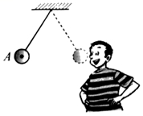
3
考点三：重力
3.（2019·河南）如图所示，当铁球摆到最高点A时，请画出它此时的受力示意图。
F
G
【解析】铁球A在最高点时，受到重力和拉力的作用，过球心分别沿竖直向下方向和绳子斜向上方向画一条有向线段，用“G”和“F”表示。如图所示。

Slide 26
3
考点四：摩擦力
1.（2019·菏泽）下列关于摩擦的说法中，正确的是（ ）。
B
A．自行车的钢圈与刹车闸皮之间的摩擦是滚动摩擦
B．滑冰时，冰刀与冰面间的摩擦是滑动摩擦
C．人在正常行走时，脚与地面之间的摩擦是滑动摩擦
D．划火柴时，火柴头和砂纸之间的摩擦是滚动摩擦

Slide 27
3
考点四：摩擦力
【点睛】根据两个物体的运动情况不同，可将摩擦力分为三种：当一个物体在另一个物体表面滑动时，产生的摩擦力叫滑动摩擦力；当一个物体在另一个物体表面滚动时，产生的摩擦力叫滚动摩擦力；当两个物体未发生相对运动，但有相对运动趋势时，产生的摩擦力叫静摩擦力。
【解析】A、自行车的钢圈与刹车闸皮之间发生的是相对滑动，它们之间的摩擦是滑动摩擦，故A错误；
B、滑冰时，冰刀与冰面之间发生的是相对滑动，它们之间的摩擦是滑动摩擦，故B正确；
C、人在正常行走时，脚向后蹬地，与地面之间有相对运动的趋势，脚与地面间的摩擦是静摩擦，故C错误；
D、划火柴时，火柴头和砂纸之间发生的是相对滑动，它们之间的摩擦是滑动摩擦，故D错误。
选B。

Slide 28
3
考点四：摩擦力
2.（2019·贵港）—个重50N的箱子放在水平地面上，受到10N的水平推力，箱子恰好做匀速直线运动，这时箱子受到的摩擦力________（选填“大于”、“等于”或“小于”）10N；当水平推力增大到18N时，箱子所受合力的大小为________N。
等于
8
【解析】箱子在水平地面上运动，在水平方向上受到水平推力和摩擦力的作用，因为箱子做匀速直线运动，所以摩擦力等于水平推力；当水平推力增大到18N时，由于摩擦力仍然为10N，所以箱子所受合力为8N。

Slide 29
3
考点四：摩擦力
3.（2019·岳阳）在“探究滑动摩擦力的大小与什么有关”实验中，
（1）如图，将长方体木块置于水平木板上，用弹簧测力计沿水平方向匀速拉动木块，滑动摩擦力大小 ______（填“大于”“小于”或“等于”）弹簧测力计示数。
等于

Slide 30
3
考点四：摩擦力
（2）实验记录的数据如下表：
序号 | 木块放置情况 | 挟触面 | 压力F/N | 弹簧测力计示数/N
1 | 平放 | 木板 | 4 | 1.2
2 | 平放 | 木板 | 6 | 1.8
3 | 平放 | 木板 | 8 | 2.4
4 | 侧放 | 木板 | 8 | 2.4
5 | 平放 | 木板上铺棉布 | 6 | 2.6
6 | 平放 | 木板上铺毛巾 | 6 | 3.2

Slide 31
3
考点四：摩擦力
①分析2、5、6三组实验数据，可得到相关结论，下列实例与结论相符的是______。（填字母代号）
A．用力压黑板擦擦去黑板上的粉笔字 B．汽车轮胎上有凹凸不平的花纹
②分析______（填序号）两组数据可得：滑动摩擦力大小跟接触面的面积无关。
③分析1、2、3三组实验数据，可以写出滑动摩擦力f与压力F的关系式为：f=______。
B
3、4
0.3F

Slide 32
3
考点四：摩擦力
【点睛】（1）根据二力平衡的知识可知，弹簧测力计水平方向匀速拉动木块时，弹簧测力计才能测出摩擦力的大小；（2）①②影响摩擦力的因素是压力和接触面的粗糙程度，根据控制变量法分析解答； ③根据实验数据，求解滑动摩擦力和压力的关系。

Slide 33
3
考点四：摩擦力
【解析】（1）用弹簧测力计沿水平方向匀速拉动木块时，木块处于匀速直线运动状态，则木块在水平方向上受到的滑动摩擦力和测力计的拉力是一对平衡力，所以滑动摩擦力大小等于弹簧测力计示数；
（2）①分析序号2、5、6三组数据可知：压力相同，接触面越粗糙，弹簧测力计的示数越大，摩擦力越大； A、用力压黑板擦擦去黑板上的粉笔字，是通过增大压力来增大摩擦力的，故A不符合题意； B、汽车轮胎上有凹凸不平的花纹，是通过增加接触面的粗糙程度来增加摩擦力的，故B符合题意。 故选：B。 ②要探究滑动摩擦力大小跟接触面的面积无关，需要控制接触面的粗糙程度相同、压力大小相同，改变接触面的大小，所以需分析3、4两组数据； ③分析1、2、3三组实验数据可知，接触面的粗糙程度相同，压力越大，弹簧测力计的示数越大，摩擦力越大，且滑动摩擦力与压力成正比，即 ，由此可以得出：f=0.3F。
故答案为：（1）等于；（2）①B；②3、4；③0.3F。

Slide 34
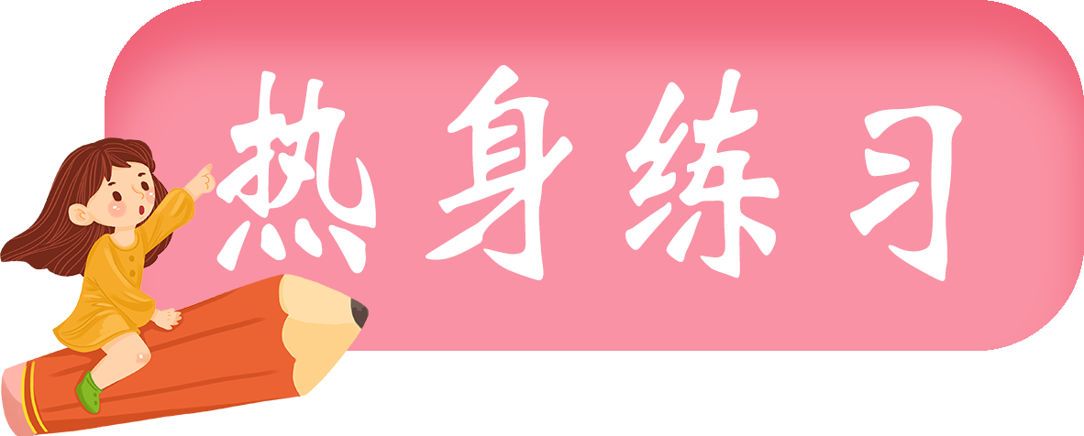
4
考点一：力
1.（2019·邵阳）俗话说“鸡蛋碰石头﹣﹣自不量力”，从物理学角度看（ ）。
A．石头对鸡蛋的作用力更大；B．先有石头对鸡蛋的作用力；
C．鸡蛋对石头的没有作用力；D．石头和鸡蛋间同时有等大的相互作用力
D

Slide 35
4
考点一：力
2.（2019·湘潭）《流浪地球》电影中描述到了木星。木星质量比地球大得多木星对地球的引力大小为F₁，地球对木星的引力大小为F₂，则F₁与F₂的大小关系为（ ）。
A．F₁＜F₂ B．F₁＞F₂ C．F₁＝F₂ D．无法确定
C

Slide 36
4
考点一：力
3.（2019·菏泽）一木块静止在水平桌面上，请你画出木块所受力的示意图。
F
G

Slide 37
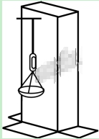
4
考点二：弹力
1.（2018·徐州）用橡皮筋、回形针、棉线、小瓶盖、牙膏盒、铁丝、钩码和刻度尺等，做一个如图所示的橡皮筋测力计。下列说法中错误的是（ ）。
A.刻度可以标在牙膏盒上； B.可以把回形针上端当作指针；
C.可以利用钩码拉伸橡皮筋标注刻度；D.不同橡皮筋做的测力计量程都相同
D

Slide 38
4
考点二：弹力
2.(2017•绥化)下列有关力的说法正确的是（ ）。
A．用力捏橡皮泥，橡皮泥发生形变，说明力可以改变物体的形状；
B．推门时离门轴越近，用力越大，说明力的作用效果只与力的作用点有关；
C．用水提水桶时，只有手对水桶施加了力，而水桶对手没有力的作用；
D．放在桌面上的水杯对桌面的压力不是弹力
A

Slide 39
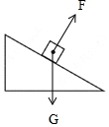
4
考点二：弹力
3.（2019·苏州）图中，物块沿绝对光滑的斜面下滑，请画出物块受力的示意图。

Slide 40
4
考点三：重力
1.（2018·益阳）杂技演员站在楼梯上处于静止状态，人没与墙面接触，只受到重力和支持力的作用，如图。则人所受重力和支持力的示意图正确的是（ ）。
B

Slide 41
4
考点三：重力
2.（2018·龙东）下列估测与实际最相符的是（ ）。
A．人觉得舒适的环境温度为37℃；B．中学生的身高约为162mm；
C．人正常步行的速度为1.1m/s； D．托起两只鸡蛋的力约为10N
C

Slide 42
4
考点三：重力
3.（2019·河北）形状规则、质量分布均匀的物体，它的重心在它的 上。图所示为质量分布均匀但形状不规则带有小孔的薄木板，请用细棉线、刻度尺、笔和铁架台来确定它的重心。
（1）操作方法： 。
（2）判断方法： 即为簿木板的重心。
（3）实验中没有利用到的物理知识： （填写序号）
①二力平衡的条件
②重力的方向是竖直向下的
③重力的大小跟物体质量成正比
几何中心
用细棉线系住小孔将不规则的薄木板悬挂起来，当木板静止时，用笔和刻度尺在木板上画出重力的作用线AB；②利用同样的方法再画出另一重力作用线CD
AB、CD的交点
③

Slide 43
4
考点四：摩擦力
1.（2019·益阳）如图所示，用手握住一根重为G的长直铁棒，使铁棒沿竖直方向静止时，铁棒受到的摩擦力（ ）。。
A
A．大小等于G
B．大小大于G
C．方向竖直向下
D．随着手握棒的力增大而增大

Slide 44
4
考点四：摩擦力
2.（2019·巴中市巴州区中考一模）如图所示，用24N的水平拉力F拉滑轮，可以使重20N的物体A以0.2m/s的速度在水平地面上匀速运动，物体B重10N，弹簧测力计的示数为5N且不变。若不计轮重、弹簧测力计重、绳重和轴摩擦，则下列说法中正确的是（ ）。
A. 地面受到的摩擦力为5N； B. 滑轮移动的速度为0.4m/s；
C. 水平拉力F的功率为4.8W；D. 在2s内绳子对物体A所做的功为4.8J
D

Slide 45
4
考点四：摩擦力
3.（2019·连云港市赣榆区中考一模）在“研究
影响滑动摩擦力大小的因素”的实验中，小明同
学的三次实验情况分别如图甲、乙、丙所示：
（1）该实验的关键是用弹簧测力计沿水平方向拉动木块，使木块做 运动；根据 条件可知，木块所受摩擦力的大小等于弹簧测力计的示数；
（2）若选择图甲和图乙数据进行比较，得出的结论是： 。
（3）同组的小华重复丙图的实验，水平拉动木块时，砝码在木块上突然水平向后发生滑动（没有从木块上脱落），则此时木块下表面所受摩擦力 弹簧测力计的示数。（选填“等于”或“不等于”）
匀速直线
二力平衡
在压力一定时，接触面越粗糙滑动摩擦力越大
小于

